Slide 1
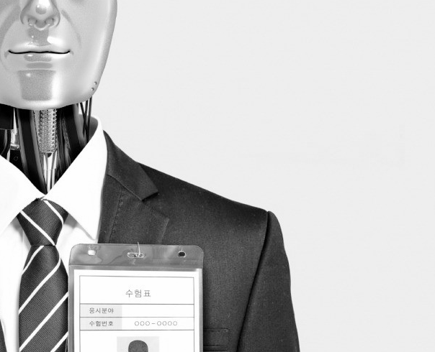
자소서 MBTI
[인공지능 5조]
“Self-introduction letter MBTI”
임기남 임준형 강민준 김나라 최효진

Slide 2
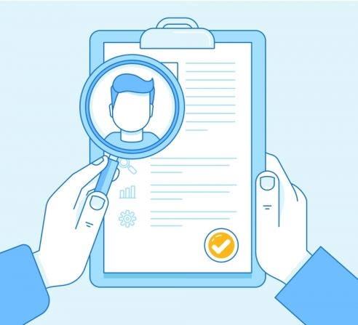
목차
01 주제 선정 이유
02 데이터셋 / 유사 서비스
03 개발 일정
04 기대 효과

Slide 3



01
주제 선정 이유
자기소개서를 가지고 MBTI 유형을 판별
자신의 성향을 분석함으로써 자소서의 방향을 잡을 수 있음
기업에서 원하는 인재상에 부합하는지를 예측
해당되는 직무와 적합한지를 예측

Slide 4



02
데이터셋 선정 / 유사 서비스
Data Set : (MBTI) Myers-Briggs Personality Type Dataset
Description
Type (This persons 4 letter MBTI code/type)
A section of each of the last 50 things they have posted (Each entry separated by "|||" (3 pipe characters))
구현 모델 : 텍스트(English) => MBTI 예측 구현
구현 서비스 : 자소서(한글) => Google Cloud Translation (영어로 변환) => model 로 MBTI 예측
유사 서비스 (AI 자기소개서 분석) Commento / 청년재단
자기소개서에 표현된 '나'는 지원 직무에 적합한 사람일까?
인공지능이 객관적으로 분석합니다.
장점 | 단점
직무적합도를 평가해준다. | 인성검사를 따로 실행한다. 인성적인 면을 객관적인 수치로 평가 받을 수 없다.

Slide 5
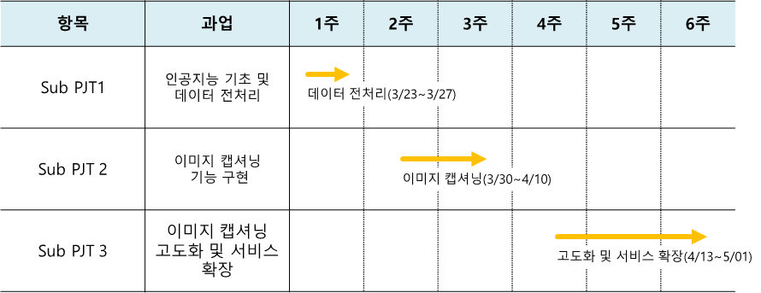
03
개발 일정

Slide 6
04
기대 효과
지원자의 자소서를 토대로 성향을 검사하여
기업이 원하는 인재상 검사.
빠르고 정확한 검사로 지원자의 인적성 파악.
채용 시스템의 자동화로 인한 업무의 간소화.
기업
유저
자신의 성향에 따른 직무 적합성 파악.
성격 검사와 더불어 자소서 첨삭.
유저의 성향에 맞는 기업 추천.

Slide 7


